Slide 1

Overview de La compétition JNJD

Slide 2

Plan
Aperçu sur la compétition JNJD
Initiation à PC^2

Slide 3

JNJD?
JNJD (Les journées Nationales des Jeunes Développeurs) est un concours de programmation pour les étudiants
JNJD est un concours par équipe. Chaque équipe est formée de trois personnes, mais ne peut utiliser qu’un ordinateur
La résolution d’un problème consiste à écrire un programme en C, C++ ou Java qui est ensuite vérifié automatiquement sur un ensemble de données test
Le concours est organisé en une seule étape qui dure souvent 5 heures avec un nombre varié de problèmes souvent 10

Slide 4

Les Problèmes
Les problèmes proposés sont variés qui peuvent nécessiter des compétences mathématiques (mais pas obligatoirement!!!!!!)
Un problème est constitué de 4 parties
Description
Spécification du fichier d’entrée
Spécification du fichier de la sortie
Exemple d’entrée et sortie
Les équipes doivent rédiger la solution par l’un des langages autorisés (Java et C++) doivent prévoir un fichier d’entrée et les résultats redirigés vers un fichier de sortie
Les noms des fichiers source, entrée et sortie doivent respecter la nomination indiqué par le problème

Slide 5
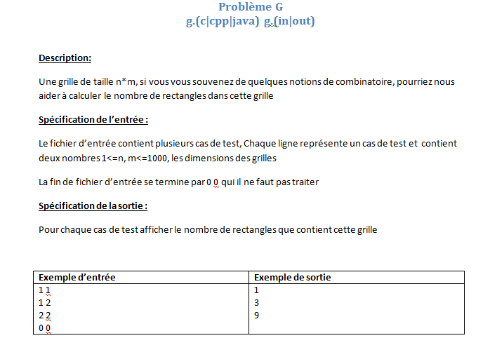
Exemple

Slide 6
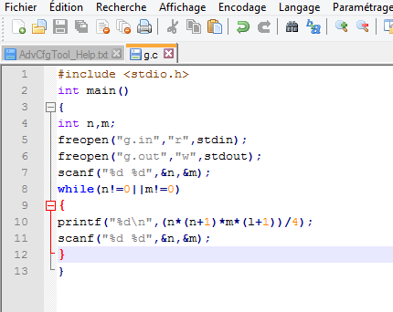
Exemple de Solution

Slide 7
Initiation PC^2
A propos de la compétition
Equipe formée de 3 personnes
Languages utilisés:C,C++,Java
Nombre de problèmes : génralement de 5 à 10
Durée de la compétition: dépend du nombre et difficulté des problèmes généralement 5 heures continues
Les participants envoient le code source utilisant PC^2 pour validation automatique,si le réponse est érronée ils peuvent réesayer,mais chaque tentative erronée est pénalisée

Slide 8
Initiation PC^2
A propos du PC^2
PC² est un outil pour soummettre les solution dans une compétition de programation développé par California State University
Cet outil est installé sur les machines des participants et juges ,il permet aussi d’envoyer des demandes de clarifications et de voir les résultats de soumissions

Slide 9
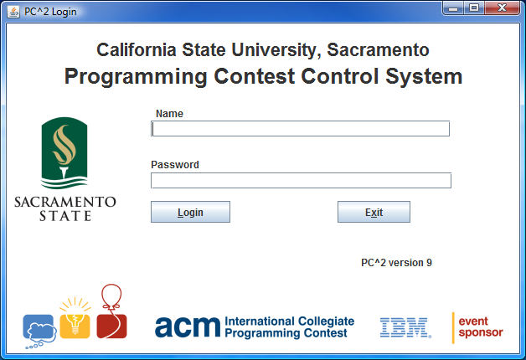
Initiation PC^2
Login

Slide 10
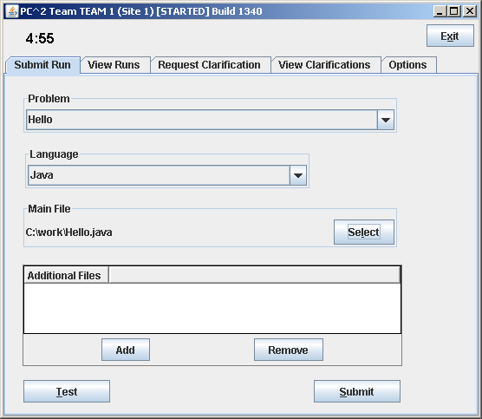
Initiation PC^2 :Soumission

Slide 11
Initiation PC^2 :Soumission

Slide 12
Initiation PC^2

Slide 13
Initiation PC^2

Slide 14
Initiation PC^2 :Soumission

Slide 15
Initiation PC^2 :Soumission

Slide 16
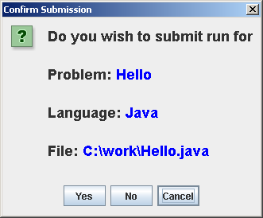
Initiation PC^2 :Soumission

Slide 17
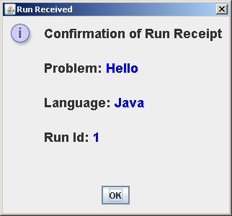
Initiation PC^2 :Soumission

Slide 18
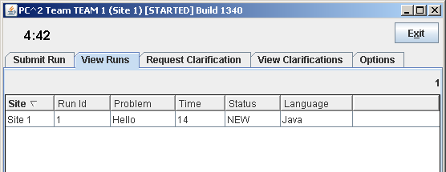
Statut des soumissions

Slide 19
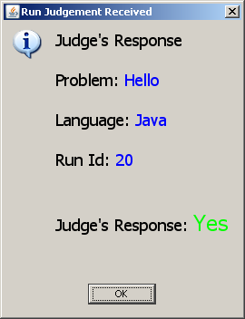
Statut des soumissions

Slide 20
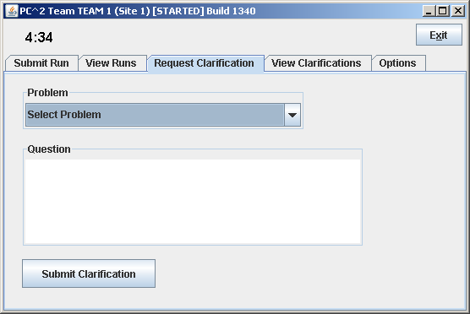
Clarifications

Slide 21
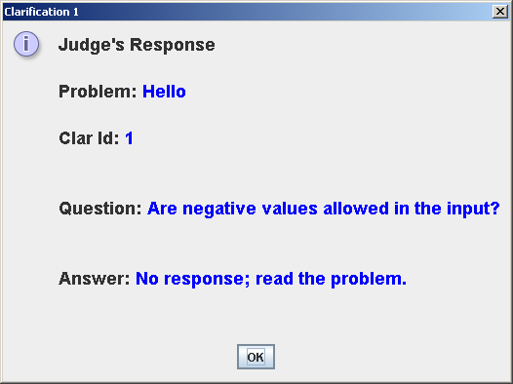
Clarifications

Slide 22
Clarifications

Slide 23
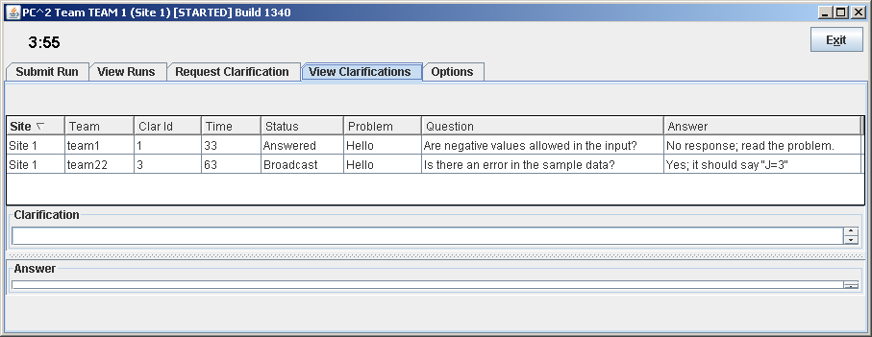
Clarifications

Slide 24
Les Réponses des Juges
YES
Réponse correcte
Wrong Answer
Le résultat n’est pas correct
Output Format Error
L’output n’est pas conforme au spécifications du problème
Time Limit Exceeded
Le programme dépasse le temps exigé lors de l’exécution
Run Time Error
Le programme crash pendant l’exécution
Compilation Error
Des erreurs sont servenus lors de la compilation du code source

Slide 25
Merci pour votre attention

